Slide 1
Majoitustilasto 1.1. - 30.6.2025

Slide 2
Matkailijoiden rekisteröidyt yöpymisvuorokaudet Etelä-Savossa
kesäkuu 2025*
Noin 82 900 rekisteröityä yöpymistä kesäkuussa*
Etelä-Savossa kirjattiin vuoden 2025 kesäkuussa 82 876 rekisteröityä yöpymistä (muutos +2,3 % edellisen vuoden kesäkuusta), joista kotimaisia oli 70 143 (-5,6 %) ja ulkomaalaisten tekemiä 12 733 yötä (+90,3 %).
Eniten ulkomaalaisten rekisteröityjä yöpymisiä kirjattiin kesäkuussa matkailijoille, jotka saapuivat Saksasta (3 319 yötä), Alankomaista (888 yötä) ja Ruotsista (746 yötä).
Vapaa-ajan matkailijoiden yöpymisiä oli Etelä-Savossa kesäkuussa 81,5 prosenttia, ja he viettivät 67 544 yötä (+3,4 %). Työmatkailijoiden yöpymisiä oli 18,5 prosenttia, ja he viettivät Etelä-Savossa 15 332 yötä (-1,9 %).
Majoitusliikkeiden huonekäyttöaste kesäkuussa 2025 oli Etelä-Savossa 45,4 % ja koko maassa 57,0 %. Huoneen keskihinta oli kesäkuussa Etelä-Savossa 132,85 ja koko maassa 123,73 euroa.
Tammi-kesäkuussa* noin 250 000 rekisteröityä yöpymistä
Tammi-kesäkuussa 2025* yhteensä kirjattiin Etelä-Savossa 249 795 rekisteröityä yöpymistä (muutos +2,0 % edellisen vuoden vastaavasta ajasta), joista kotimaisia yöpymisiä oli 226 023 (-0,5 %) ja ulkomaalaisten tekemiä 23 772 (+32,9 %).
Rekisteröidyt majoitustilastot sisältävät rekisteröityjen majoitusliikkeiden, eli hotellien, motellien, matkustajakotien, retkeilymajojen, lomakylien ja
leirintäalueiden tilastot. Liikkeet, joissa on alle 20 vuodepaikkaa tai sähköliitäntä­pisteellä varustettua matkailuvaunupaikkaa, eivät kuulu tilastoinnin piiriin.
Lähde: Tilastokeskus, Majoitustilasto , *ennakkotiedot vuodelta 2025 päivitetty: 8.8.2025 / jk

Slide 3
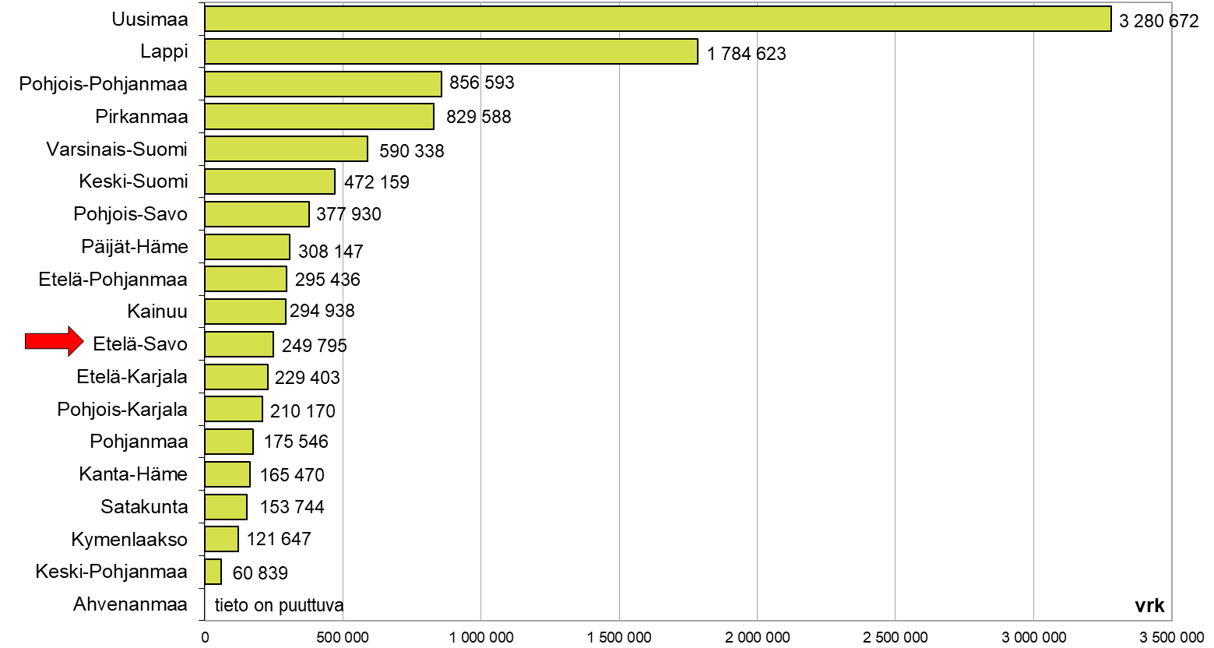
Matkailijoiden rekisteröidyt yöpymisvuorokaudet maakunnittain 01-06/2025*
Lähde: Tilastokeskus, Majoitustilasto , *ennakkotiedot vuodelta 2025 päivitetty: 8.8.2025 / jk

Slide 4
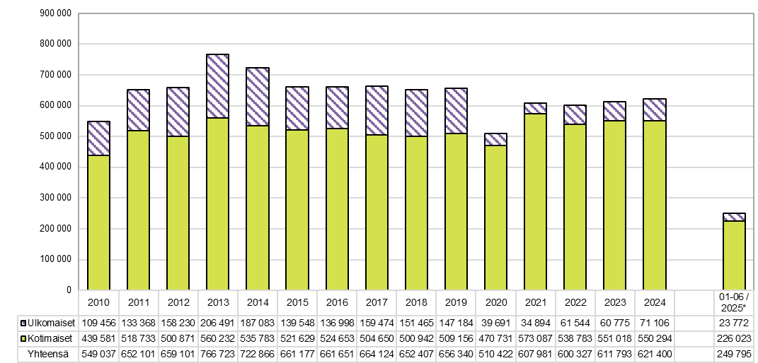
Matkailijoiden rekisteröidyt yöpymisvuorokaudet Etelä-Savossa vuosina 2010-2024 ja 01-06/2025*
Lähde: Tilastokeskus, Majoitustilasto , *ennakkotiedot vuodelta 2025 päivitetty: 8.8.2025 / jk

Slide 5
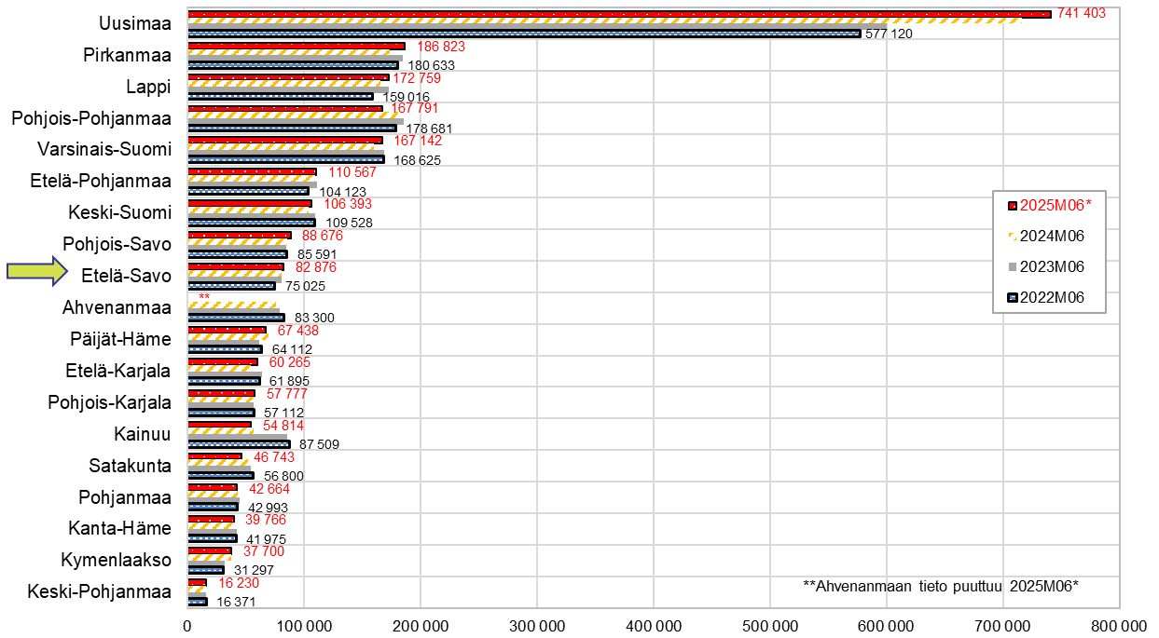
Rekisteröidyt yöpymiset maakunnittain kesäkuussa vuosina 2022 - 2025*
Lähde: Tilastokeskus, Majoitustilasto , *ennakkotiedot vuodelta 2025 päivitetty: 8.8.2025 / jk

Slide 6
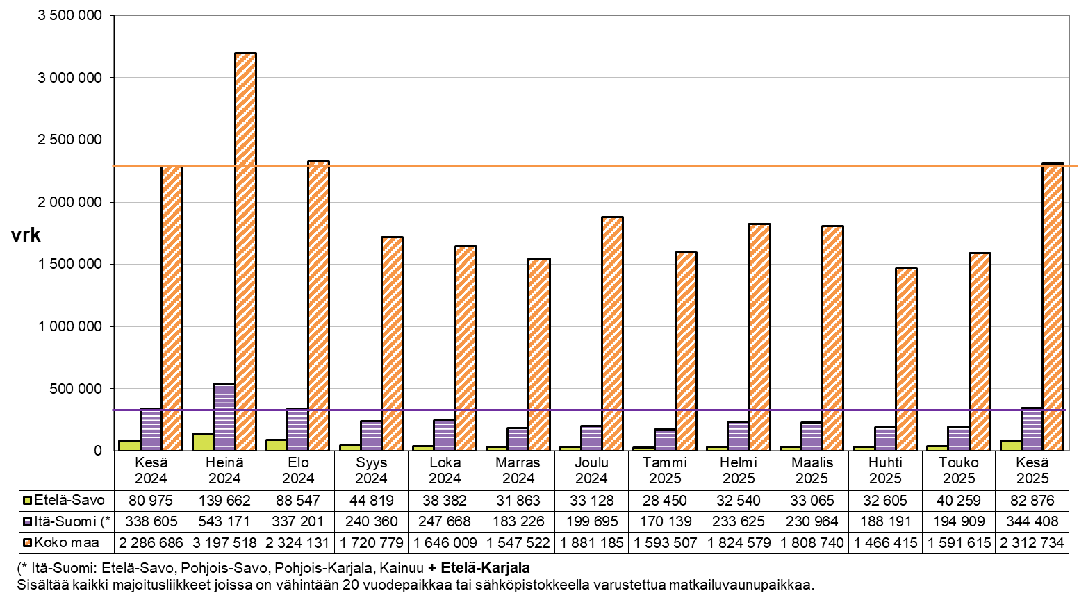
Rekisteröidyt yöpymisvuorokaudet kuukausittain 06/2024 - 06/2025*
Lähde: Tilastokeskus, Majoitustilasto , *ennakkotiedot vuodelta 2025 päivitetty: 8.8.2025 / jk

Slide 7
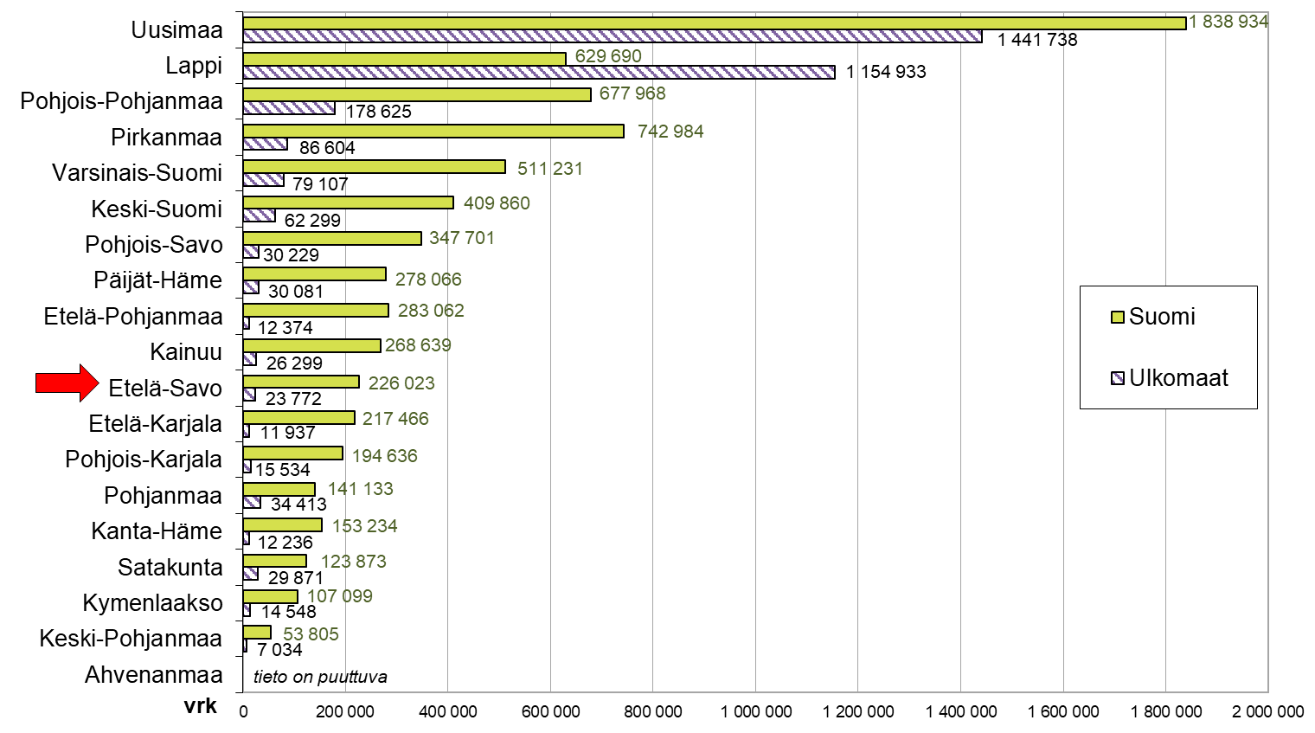
Matkailijoiden rekisteröidyt yöpymisvuorokaudet maakunnittain 01-06/2025*, suomalaiset ja ulkomaalaiset
Lähde: Tilastokeskus, Majoitustilasto , *ennakkotiedot vuodelta 2025 päivitetty: 8.8.2025 / jk

Slide 8
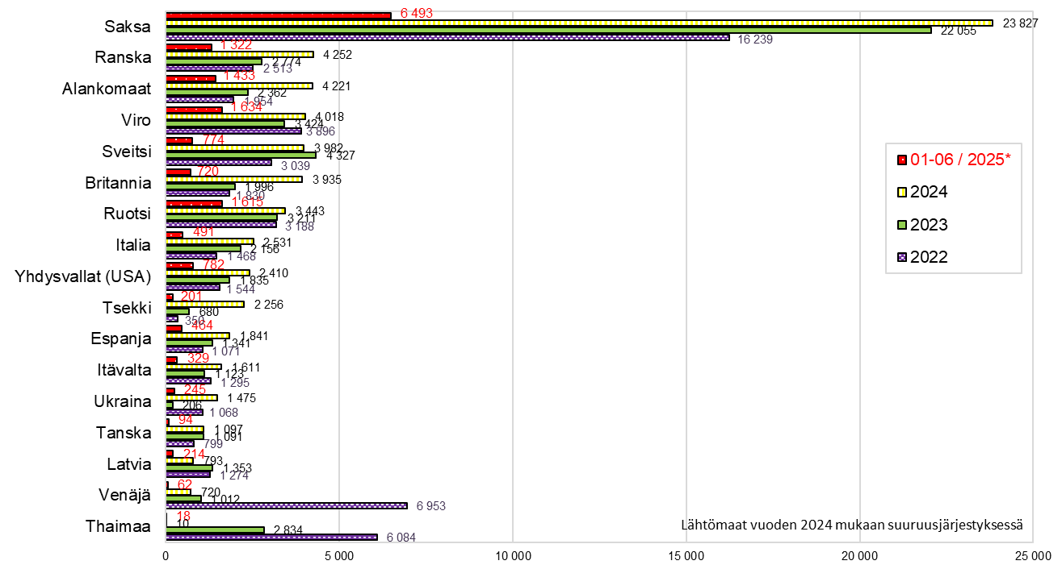
Ulkomaalaisten rekisteröidyt yöpymisvuorokaudet lähtömaittain eräistä maista Etelä-Savossa vuosina 2022-2024 ja 01-06/2025*
Lähde: Tilastokeskus, Majoitustilasto , *ennakkotiedot vuodelta 2025 päivitetty: 8.8.2025 / jk

Slide 9
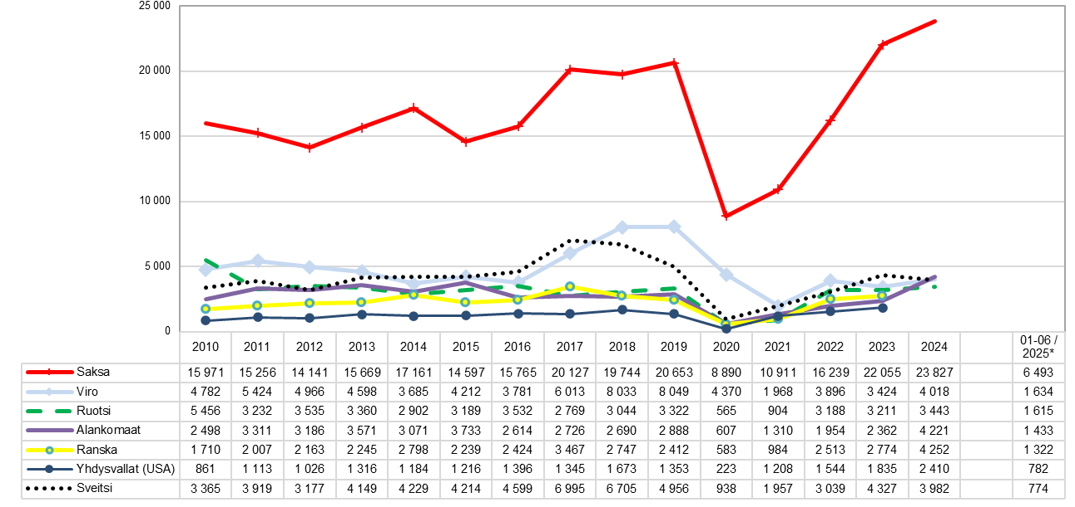
Ulkomaalaisten rekisteröidyt yöpymisvuorokaudet lähtömaittain eräistä maista Etelä-Savossa vuosina 2010-2024 ja 01-06/2025* (TOP 7 / 2025*)
Lähde: Tilastokeskus, Majoitustilasto , *ennakkotiedot vuodelta 2025 päivitetty: 8.8.2025 / jk

